Slide 1
Chytrá řešení jako cesta obce z energetické krize

Slide 2
Představení skupiny
Synergická spolupráce společností Leon Taurus a Leon Taurus - Solar Energy
Komplementarita mezi poradenskými službami a realizací technického řešení
Komplexní servis od zformování záměru až po realizaci a řízení projektu
Tým 20 interních expertů a široký ekosystém spolupracujících odborníků
Vlastní tým projektových manažerů se zkušenostmi z řízení projektů
Zajištění financování projektů za téměř 3 mld. Kč ze poslední 3 roky

Slide 3
Nabídka služeb
Komplexní poradenské služby
Poradenské služby na klíč (od analýzy až po konkrétní strategii pro dosažení cílů)
Příprava a řízení projektů (projekt management na míru dle rozsahu a odbornosti projektu)
Dotační management (OPŽP, IROP, ModFond, OPST a další)
Příprava a realizace energetických řešení
Nová energetika (výstavba a provoz FVE nad 200 MWp; energetické komunity; akumulace, elektromobilita, a další)
Inženýring (provozně technické studie; projektová dokumentace, administrativa veřejných zakázek…)
PPA projekty (development, výstavba, provoz, servis & management – FVE jako služba)

Slide 4
Jak začít s energetickou efektivitou?
Plánování a rozvoj
Zavedení energetického managementu
Tvorba místní energetické koncepce
Periodické akční plánování
Energetická společenství
Komunitní rozvoj
Výroba a sdílení energií
Soběstačnost a úspora
Využití technologií a metodických nástrojů
OZE a FVE
PPA
EPC

Slide 5
Plánování a rozvoj s využitím dotačních prostředků
Program EFEKT jako příležitost pro nastavení strategického plánování
Financování až 95% prostředků
Až 550 000,- Kč na projekt
Zavedení systému hospodaření s energií v
podobě energetického managementu
Zpracování místní energetické koncepce
Zpracování analýzy vhodnosti EPC projektu
A další …..

Slide 6
Energetické společenství
Proč založit vlastní ES?
Využití vlastní produkce z OZE a možnost její sdílení
Zajištění levnějších energetických zdrojů pro obec i komunitu
Budování energetické soběstačnosti
Udržitelnost a šetrnost vůči životnímu prostředí
Zabezpečení základních zdrojů energie

Slide 7
Podklady pro založení ES
Dokumentace pro úspěšné založení a provoz ES
Technická studie proveditelnosti
Ekonomická studie proveditelnosti
Analýza vlastnické struktury v rámci ES
Vypracování stanov ES a jejího legislativního ukotvení
Financování a majetková účast členů ES
Smluvní dokumentace pro ES

Slide 8
Nabídka služeb skupiny Leon Taurus ve vazbě na energetická společenství
Poradenství pro založení energetického společenství
Zajištění potřebné dokumentace a průvodce legislativním procesem
Zajištění dotační podpory pro realizaci řešení ES
Realizace technického řešení FVE, produkce a systému sdílení OZE
Zajištění služeb operátora ES na klíč

Slide 9
Předprojektová příprava pro FVE a principy PPA

Slide 10
Předprojektová příprava krok za krokem
Vybrat vhodné objekty a plochy pro realizaci FVE; posoudit při tom aktuální stav střech (krytina by neměla být starší 10 let, krovy vizuálně v pořádku, do střechy nikde nezatéká)
Vytvořit předprojektovou analýzu pomocí specializovaného SW, která definuje potenciální instalovaný výkon FVE, počet FV panelů, výrobu elektřiny z FVE v dané lokalitě po jednotlivých měsících, ekonomickou výnosnost instalace
Na základě dat z předprojektové analýzy připravit a podat ŽoP do DS (ŽoP je jedna z povinných příloh žádosti o dotaci) – úskalí č. 1
Máte-li SoP je čas na statické posudky – najděte maximum existující projektové dokumentace, vyplatí se vám to, statický posudek pro stavební řízení vytvářený bez dostatečné PD stojí aktuálně cca 100 000,- Kč/objekt – úskalí č. 2
5
Následuje příprava žádosti o dotaci – součástí je vypracování Energetického posouzení přínosu instalace FVE a Provozně technická studie, která obsahuje data z předprojektové analýzy, technické listy navržených technologií a způsob zapojení
Po získání RoPD je čas na VZ na dodávku FVE – doporučujeme formu Design&Build, kdy dodavatel zajistí DSP i DPS (nebudete muset řešit rozpory mezi projektantem a realizátorem), veškerou potřebnou dokumentaci (PBŘ, provozní řád), licenci ERÚ, připojení FVE do DS, kolaudaci apod.
Realizaci bodů 1 – 6 byste měli být schopni s dobrými partnery zvládnout během 8 měsíců
Realizaci samotné FVE pak během dvou měsíců
1
2
6
3
4
7

Slide 11
Znáte
PPA?

Slide 12
On site PPA
Smlouvy PPA se dělí na fyzické a virtuální. Pro fyzické nebo také lokální (on-site) platí, že OZE elektrárna se nachází v blízkosti místa spotřeby. Nejčastěji na střechách nebo plochách klienta, který spotřebovává většinu vyrobené energie. Ideální pro municipality a energetické komunity.
Off site PPA
Virtuální PPA (off-site) je naopak založena na tom, že spotřebitel odebírá čistou energii z veřejné sítě za spotovou (tržní) cenu. Součástí tohoto typu PPA je často rozdílová smlouva (Contract for Difference, CfD), která se stará o obousměrnou kompenzaci ceny. Pokud je spotová cena od výrobce vyšší než cena sjednaná v PPA, zaplatí výrobce odběrateli tento rozdíl. Pokud je spotová cena nižší, odběratel doplácí rozdíl výrobci.

Slide 13
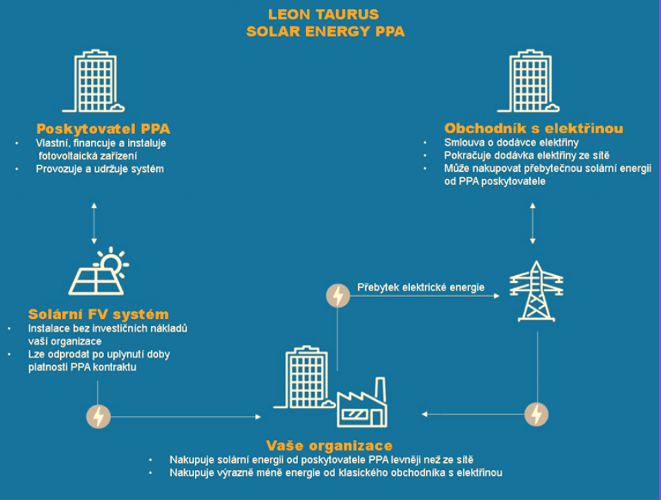
Princip fungování

Slide 14
PPA krok za krokem
Zanalyzovat energetický potenciál objektů a ploch partnera pro instalaci fotovoltaických panelů
Vypočítat energetickou bilanci s potenciálně instalovanými fotovoltaickými panely
Vytvořit finanční analýzu pro variantu uzavření PPA (Power Purchase Agreement)
Odsouhlasit finální variantu realizace projektu a jeho financování
Zahájit proces vytvoření entity provozující fotovoltaickou elektrárnu konkrétního PPA projektu
Podání ŽoP – buď podává vlastník objektů nebo poskytovatel budoucího PPA na základě plné moci vlastníka objektů; SoP je vždy na vlastníka, poskytovatel PPA bude ve SoP jen jako provozovatel FVE
Realizace VZ formou koncesního řízení, příprava nezbytných smluv a další nutné dokumentace podle zvolené varianty postupu
Stavební řízení, požárně bezpečnostní řízení a následná výstavba fotovoltaické elektrárny, její kolaudace, připojení k síti a zprovoznění, vyřízení licence ERÚ
Provoz fotovoltaické elektrárny, dodávka energie PPA partnerovi, prodej nadvýroby jako zelené energie s certifikátem původu
1
6
2
7
3
4
8
5
9

Slide 15
Srovnání
OZE v přímém vlastnictví
Investičně náročné – kombinace dotačních, bankovních i vlastních zdrojů
Dotační podpora je ex-post, je nutné projekty nejprve profinancovat
Většina subjektů veřejného sektoru není schopna realizovat FVE projekty formou „maximum hned“
Doba realizace projektu je cca 3x delší než v případě PPA
Vyžadují aspoň základní obsluhu – lidské zdroje
Co s nadvýrobou?
Dodat do distribuční soustavy?
Uzavřít kontrakt s držitelem licence pro obchodování s elektřinou?
Obchodovat napřímo s vlastní licencí obchodníka?
Založit energetickou komunitu?
Elektřina z vlastní FVE je levnější
Power Purchaise Agreement (PPA)
Bez nutných vlastních investic
Bez vlastních lidských zdrojů
Bez zodpovědnosti za demontáž a recyklaci
Schopnost realizace projektů formou „big bang“
Za dlouhodobý pronájem střech a ploch získává pravidelný příjem
Má dlouhodobý fixovaný kontrakt na dodávky levnější „zelené“ energie než od standardního obchodníka
Co s nadvýrobou?
Dodá ji PPA kontraktor do dalších objektů klienta, kde není potenciál FVE nebo mají extrémní spotřebu (např. zimní nebo plavecké stadiony)
Dodá ji PPA kontraktor do energetické komunity v daném místě (stane se členem)
Zobchoduje ji PPA kontraktor pro své další klienty
Elektřina od PPA kontraktora je o něco dražší

Slide 16
Děkujeme za pozornost
Matouš Homola
Mail: m.homola@leon-taurus.cz
Telefon: +420 723 526 634
Petr Nový
Mail: p.novy@leon-taurus.cz
Telefon: +420 703 458 733

